Slide 1
Hazelnutella
Jerin George Mathew, Luca Pasquini
Bug Data
Notes:
Buongiorno a tutti, sono Jerin George Mathew e faccio parte del gruppo Bug Data con Luca Pasquini. Vi parlerò del progetto che abbiamo svolto che prende il nome di Hazelnutella.

Slide 2
SOMMARIO
1. Progetto Pantheon
2. Obiettivi e dati a disposizione
3. Architettura del sistema e tecnologie usate
4. Sviluppi futuri
Notes:
Quindi partiremo dapprima descrivendo cos’é il progetto PANTHEON, per poi precisare quali sono stati gli obiettivi del progetto e i dati a disposizione, per poi discutere l’architettura del sistema e infine tirare le somme e definire possibili sviluppi futuri

Slide 3
Progetto PANTHEON

Slide 4


Progetto PANTHEON
Progetto finanziato dall’UE nel contesto del programma H2020
Obiettivo: realizzare un sistema di gestione di noccioleti composti da elementi eterogenei (robot e sensori)
I dati raccolti dai sensori e dai robot verrano impiegati per monitorare la salute del noccioleto e supportare le decisioni degli agronomi (e.g. suggerire quando irrigare i noccioleti)
I dati vengono raccolti alla risoluzione della singola pianta
Notes:
Passiamo quindi al progetto PANTHEON. Si tratta di un progetto finanziato dall’Unione Europea, che ha come obiettivo quello di realizzare un sistema di gestione dei noccioleti composto da diversi elementi, quali robot e sensori, i quali acquisiscono dati (alla risoluzione della singola pianta) per poi trasmetterli ad una unità centrale che processa i dati ricevuti al fine di monitorare la salute del noccioleto e suggerire e attuare attività agricole quali l’irrigazione e l’applicazione dei pesticidi.

Slide 5
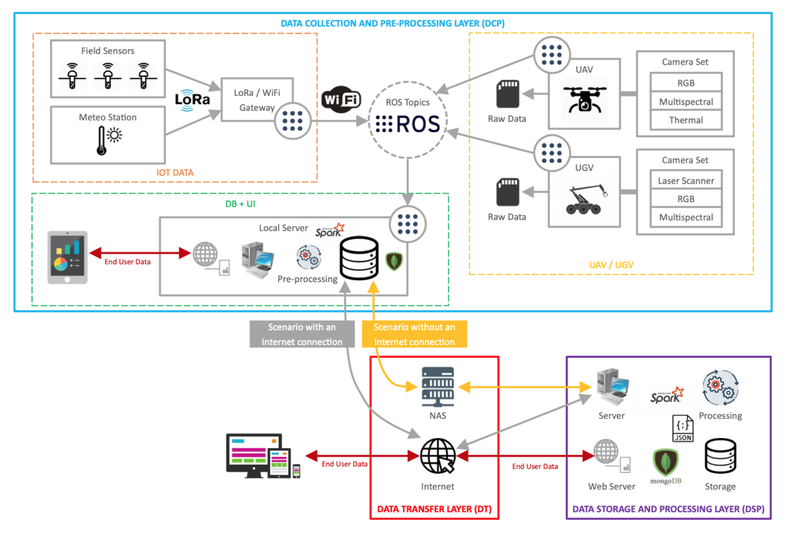
Progetto PANTHEON: Architettura
Data Collection e Pre-processing layer (DCP layer)
Data Transfer layer (DT layer)
Data Storage and Processing layer (DSP layer)
Notes:
In termini architettura il sistema è composto da tre blocchi: il data Collection and pre-processing, che è un blocco che viene replicato per ciascun noccioleto, che si occupa di acquisire i dati dai sensori salvandoli in un database locale, il data Storage and processing layer, che si occupa di processare effettivamente i dati provenienti dai vari noccioleti secondo un approccio data lake ed infine il data transfer layer che si occupa di consentire lo scambio di dati tra i due blocchi detti in precedenza

Slide 6
Obiettivi e dati a disposizione
Notes:
Passiamo ora a quelli che erano gli obiettivi del nostro progetto

Slide 7
Obiettivi e dati a disposizione
Realizzare un sistema di monitoraggio dei dati raccolti dai sensori
Perché?
Alcune attività agricole (e.g. irrigazione) vengono effettuate sulla base di misure su un campione limitato di piante.
Due file csv a disposizione:
pantheon20190612-stazione.csv, che contiene dati registrati dalla stazione meteo (e.g temperatura, umidità, velocità del vento);
pantheon20190612-nodi.csv, che contiene dati registrati 9 sensori installati a terra (temperatura e quantità d’acqua presente nel terreno);
Notes:
Il nostro obiettivo consiste nel realizzare un sistema di monitoraggio dei dati raccolti dai sensori. Questo è giustificato dal fatto che spesso gli agronomi considerano solo un campione delle piante a disposizione nel decidere se attuare o meno una certa pratica agricola ed avere una visione d’insieme del noccioleto potrebbe supportare l’agronomo nelle sue decisioni.
I dati a disposizione consistono in due file csv, uno che contiene dati provenienti da una stazione meteo, che colleziona dati quali temperatura, umidità, velocità del vento ed un secondo file che contiene dati raccolti da sensori che rilevano la temperatura del suolo e la quantità d’acqua presente nel suolo

Slide 8
Architettura del sistema e tecnologie usate
Notes:
Quindi passiamo ora all’architettura del sistema

Slide 9
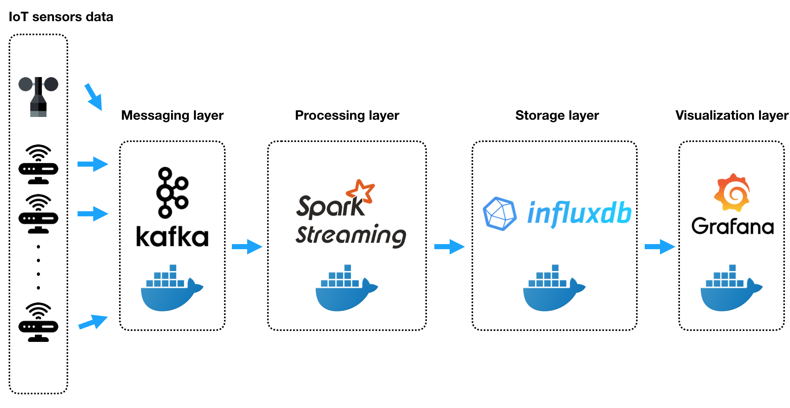
Architettura del sistema e tecnologie usate
Notes:
Il sistema è stato realizzato come un insieme di container Docker grazie a docker-compose, uno strumento di composizione dei contenitori, ovvero un strumento che consente di realizzare applicazioni composte da più contenitori. Il sistema è quindi composto da una serie di sensori (che in realtà corrispondono ai file csv a disposizione), uno strato che si occupa di collezionare questi messaggi, il messagging layer, realizzato in Kafka, uno strato che si occupa di processare poi i dati, realizzato in Spark, un blocco che si occupa di salvare i dati processati da Spark, usando InfluxDB e infine uno strato per visualizzare i dati, realizzato usando Grafana. Vedremo ora un po più in dettaglio i vari blocchi

Slide 10

Dati dai sensori IoT
IoT sensors data
Abbiamo simulato l’invio dei dati dai sensori a partire dai dati a disposizione
Abbiamo realizzato uno script Python che legge ciascuna riga le invia a Kafka ad intervalli di tempo regolari (1 secondo)
La comunicazione tra lo script Python e Kafka avviene a mezzo della libreria kafka-python
Notes:
Come detto in precedenza abbiamo a nostra disposizione due file csv, che contengono i dati di una stazione meteo e 9 sensori. Quindi abbiamo simulato uno stream di dati con uno script Python che legge i file csv e li trasmette a Kafka a intervalli di tempo regolari di 1 secondo. La comunicazione tra lo script e Kafka avviene a mezzo della libreria kafka-python che è un client Kafka per Python

Slide 11

Messaging layer
Messaging layer
I dati trasmessi dai sensori vengono memorizzati in 10 Topic distinti
1 topic per la stazione meteo
9 topic per ciascuno dei 9 sensori
Abbiamo usati un fattore di replicazione e partizionamento unitario per tutti i topic
Notes:
I dati trasmessi attraverso lo script Python giungono quindi a Kafka. In particolare i messaggi vengono trasmessi su 10 topic distinti, uno per la stazione meteo e gli altri 9 relativi ai 9 sensori di cui abbiamo i dati. I topic che abbiamo configurato hanno un fattore di replicazione pari ad uno (ai soli fini di test) e un fattore di partizionamento unitario (per mantenere l’ordine con cui sono stati ricevuti i dati).

Slide 12
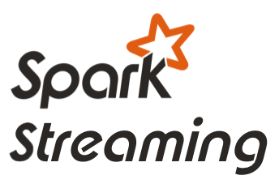
Processing layer
Processing layer
Usando la libreria spark-streaming-kafka vengono prelevati i messaggi memorizzati in Kafka
Le elaborazioni vengono effettuate su minibatch di 10 secondi
Elaborazioni effettuate:
Calcolo del valore medio al fine di ridurre la mole di dati da salvare su db
Calcolo di ulteriori parametri (escursione termica)
I dati vengono poi salvati su InfluxDB grazie alla libreria influx (per Python)
Notes:
A questo punto si passa a processare i dati usando Spark streaming. In particolare preleviamo da Kafka i messaggi ricevuti usando la libreria Spark-streaming-kafka ed elaboriamo i dati a blocchi di 10 secondi. In particolare calcoliamo il valore medio dei dati a disposizione e ulteriori indici come ad esempio l’escursione termica. I dati vengono poi salvati su InfluxDB grazie alla libreria influx per python

Slide 13
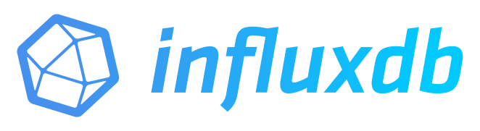
Storage layer
Storage layer
Time series database
Ottimizzato per la gestione di dati associati ad un timestamp
I dati vengono salvati in due tabelle (measurement):
Stazioni, per i dati provenienti dalla stazione meteo
Nodi, per i dati relativi ai sensori (o nodi)
Notes:
Come detto i dati vengono salvati su Influx DB che fa parte della categoria dei time series database, ovvero una tipologia di database ottimizzata per gestire dati che sono associati ad un timestamp, come ad esempio le transazioni finanziarie o la quantità di CPU e RAM di un server. I dati in particolare vengono salvati in due tabelle (che prendono il nome di measurement), una per le stazioni ed una per i nodi (dove i nodi vengono distinti a mezzo di una particolare colonna, che prende il nome di tag)

Slide 14
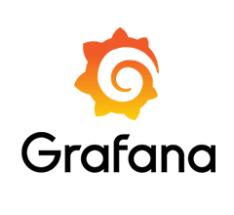
Visualization layer
Visualization layer
Strumento di visualizzazione di dati accessibile tramite browser
Compatibile con diverse sorgenti:
MySQL, Postgres, ElasticSearch e molti altri
Abbiamo usato Grafana per creare una dashboard in cui visualizzare i dati salvati su InfluxDB
Notes:
Infine i dati salvati su InfluxDB vengono visualizzati su Grafana. Si tratta di uno strumento di visualizzazione che è accessibile tramite browser che può leggere dati da diverse sorgenti, come MySQL, Postgres e abbiamo usato Grafana per realizzare una dashboard su cui visualizzare i dati memorizzati su InfluxDB

Slide 15
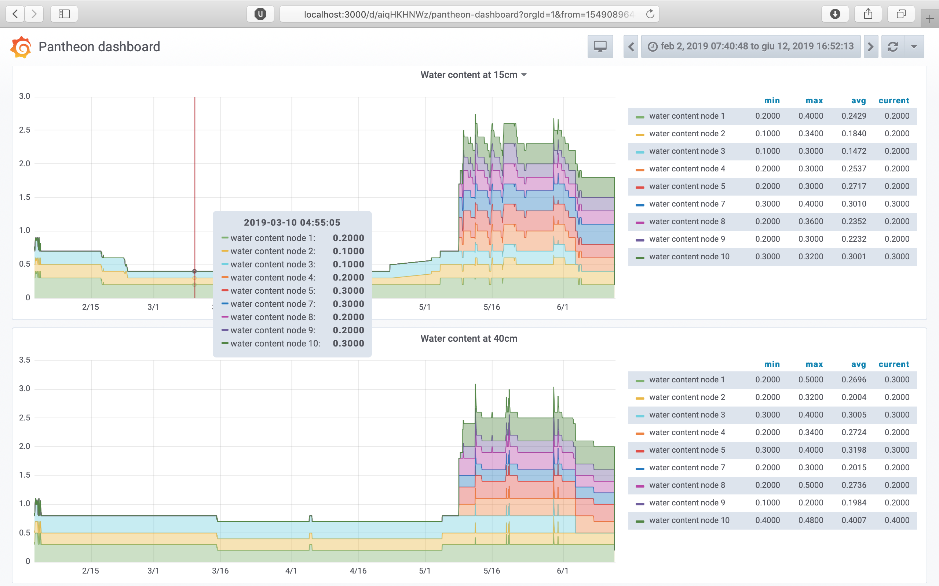
Visualization layer
Notes:
Questa è una porzione della dashboard che mostra la quantità d’acqua rilevata dai vari sensori, riportando anche i valori massimi e minimi registrati oltre al valore corrente

Slide 16
Sviluppi futuri

Slide 17
Sviluppi futuri
Confrontare le prestazioni di InfluxDB nella scrittura e lettura di dati con altre tecnologie (e.g MongoDB)
Utilizzare Apache Beam nel processing layer per disaccoppiare i job (codice) dal particolare runtime impiegato (Apache Spark, Apache Flink, Google Cloud Dataflow)
Notes:
Un possibile sviluppo futuro sta nel confrontare le prestazioni di InfluxDB con altre tipologie di database, come ad esempio MongoDB che veniva suggerito di usare nel progetto PANTHEON ed un ulteriore sviluppo futuro consiste nel modificare lo strato che si occupa di processare i dati utilizzando Apache Beam, che consente di definire dei job che possono poi essere eseguiti su diversi runtime, come ad esempio Spark, Flink e Google Cloud Platform

Slide 18
Grazie per l’attenzione!
Notes:
Io ho concluso, grazie per l’attenzione.

